Slide 1
과목_학년학기_단원 | suh_0601_02
차시명 | 05 각기둥의 전개도를 알아볼까요
파일명 | suh_0601_02_0005
검토 | 담당
수학팀 | 김윤희
문서 HISTORY
번호 | 버전 | 문서 작성일 | 내용 비고 | 작성자 (내선번호) | 검토자
1 | V 1.0 | 2022.01.08 | 문서 발생 | 백지수
2 | V 2.0 | 2022.01.14 | 1차 검수 및 문서 수정 |  | 김윤희
3
4
5
6
7
8
9
10
11

Slide 2
학습 단계 | 자료명 | 프레임 수 | 교과서 정보 | 파일명 | 자료 형태
도입 | [생각 열기] 그림 살펴보기 | 1 | 수학 34쪽, 수학익힘 22~23쪽 | suh_0601_02_0005_101_1.html | Html5
 | 이번 시간에 배울 내용 | 1 |  | suh_0601_02_0005_102_1.html | Html5
전개 | [활동 1] 사각기둥 모양의 상자 펼쳐 보기 (1/2) | 1 | 수학 34쪽, 수학익힘 22~23쪽 | suh_0601_02_0005_201_1.html | Html5
 | [활동 1] 사각기둥 모양의 상자 펼쳐 보기 (2/2) | 1 | 수학 34쪽, 수학익힘 22~23쪽 | suh_0601_02_0005_201_2.html | Html5
 | [활동 2] 삼각기둥의 전개도 알아보기 | 1 | 수학 35쪽, 수학익힘 22~23쪽 | suh_0601_02_0005_202_1.html | Html5
 | [활동 3] 각기둥이 되는 전개도를 찾고 각기둥의 이름 말하기 | 1 | 수학 35쪽, 수학익힘 22~23쪽 | suh_0601_02_0005_203._1.html | Html5
정 리 | 핵심 정리 | 1 |  | suh_0601_02_0005_301_1.html | Html5
 | 다음 시간에 배울 내용 | 1 |  | suh_0601_02_0005_302_1.html | Html5
평 가 | 확인 문제 | 1 |  | suh_0601_02_0005_401_1.html | Html5
총 프레임 수 |  | 9

Slide 3

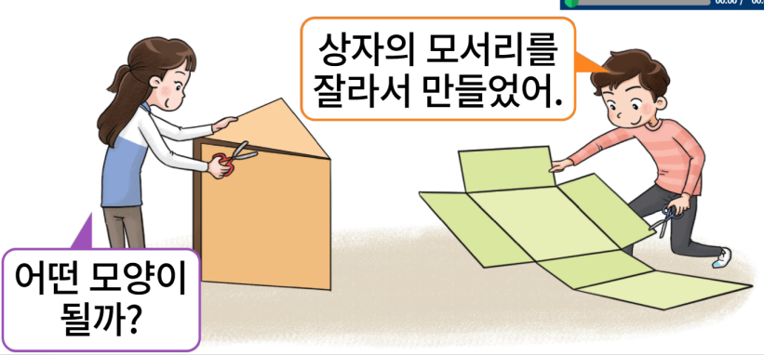




6-1
2. 각기둥과 각뿔
suh_0601_02_0005_101_1
05 각기둥의 전개도를 알아볼까요
#1
Θ Description & Function
다음 그림의 상황에 대하여 이야기해 봅시다.
물음 +
물음 +
탭 이벤트
그림은 그대로 사용하되 말풍선 삭제 후 말줄임표로 수정. 말줄임표 클릭 이벤트는 없음 (그림 확대 팝업으로 대체)
확대 버튼 및 풀 팝업창(다음 슬라이드)
답 칸 클릭하면 답 나타남. 정답 확인 버튼은 정답 가리기로 토글 됨.
오디오 재생바 추가(기존 개발물의 오디오 그대로 사용)
친구들이 무엇을 하고 있나요?
삼각기둥, 사각기둥 모양의 상자를 가위로 잘라서 펼쳐 보았습니다.
#2
#2
#3
#4
#5

Slide 4


6-1
2. 각기둥과 각뿔
suh_0601_02_0005_101_1
05 각기둥의 전개도를 알아볼까요
Θ Description & Function
<확대 버튼 클릭 시 나타나는 화면>
1. 기존 개발물의 그림 최대한 크게 넣어주세요.
2. 말풍선 디자인 수정
#1
상자의 모서리를
잘라서 만들었어.
#2
#2
어떤 모양이
될까?

Slide 5
6-1
2. 각기둥과 각뿔
suh_0601_02_0005_101_1
05 각기둥의 전개도를 알아볼까요
다음 그림의 상황에 대하여 이야기해 봅시다.
Θ Description & Function
물음 +
물음 +
답 칸 클릭하면 답 나타남. 정답 확인 버튼은 정답 가리기로 토글 됨.
준기는 사각기둥 모양 상자의 어느 부분을 잘랐나요?
사각기둥 모양 상자의
모서리 부분을 잘랐습니다.
#1

Slide 6
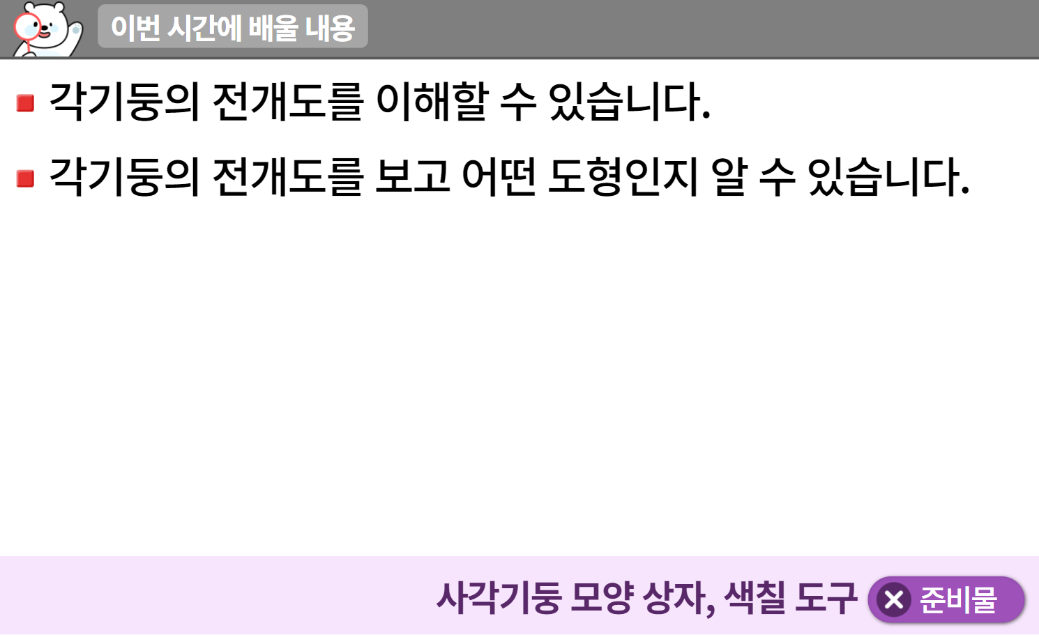

6-1
2. 각기둥과 각뿔
suh_0601_02_0005_102_1
05 각기둥의 전개도를 알아볼까요
수정사항
1 | 이번 시간에는 무엇을 배울까요 페이지 디자인 수정
2 | 우측 상단 텍스트 추가 수학 34~35쪽 수학 익힘 22~23쪽
3 | 상단 텍스트 추가해야 하므로 내용 아래로 조금 이동
4 | 준비물 약물 및 팝업박스 디자인 수정 (비고 참고)
5
1
2
3
4
https://cdata2.tsherpa.co.kr/tsherpa/MultiMedia/Flash/2020/curri/index.html?flashxmlnum=yuni4856&classa=A8-C1-41-MM-MM-04-03-03-0-0-0-0&classno=MM_41_04/suh_0401_02_0003/suh_0401_02_0003_102_1.html

Slide 7


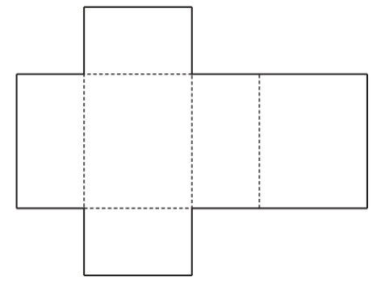
6-1
2. 각기둥과 각뿔
suh_0601_02_0005_201_1
05 각기둥의 전개도를 알아볼까요
각기둥 모양의 상자를 잘라 펼쳐 봅시다.
Θ Description & Function
2
기존 개발물 그림 그대로 사용
4번 슬라이드 그림 풀팝업
물음 1
물음 2
준기의 상자를 펼쳤을 때의 모양을 살펴보세요.
1

Slide 8
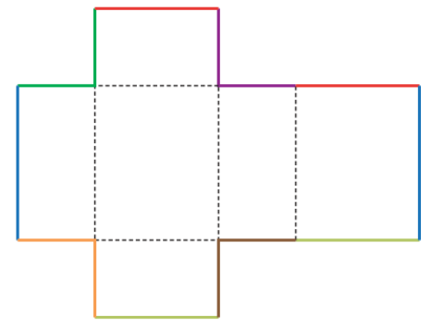
6-1
2. 각기둥과 각뿔
suh_0601_02_0005_201_1
05 각기둥의 전개도를 알아볼까요
각기둥 모양의 상자를 잘라 펼쳐 봅시다.
Θ Description & Function
기존 개발물 그림 그대로 사용
그림 클릭하거나 답칸 클릭하면 같은 색으로 표시된 전개도 그림과 예 약물 나타남.
정답 확인 버튼은 정답 가리기로 토글됨.
물음 1
물음 2
상자를 처음 모양으로 다시 접을 때 서로 맞닿는 선분끼리 같은 색으로 표시해 보세요.
1
2
3

Slide 9
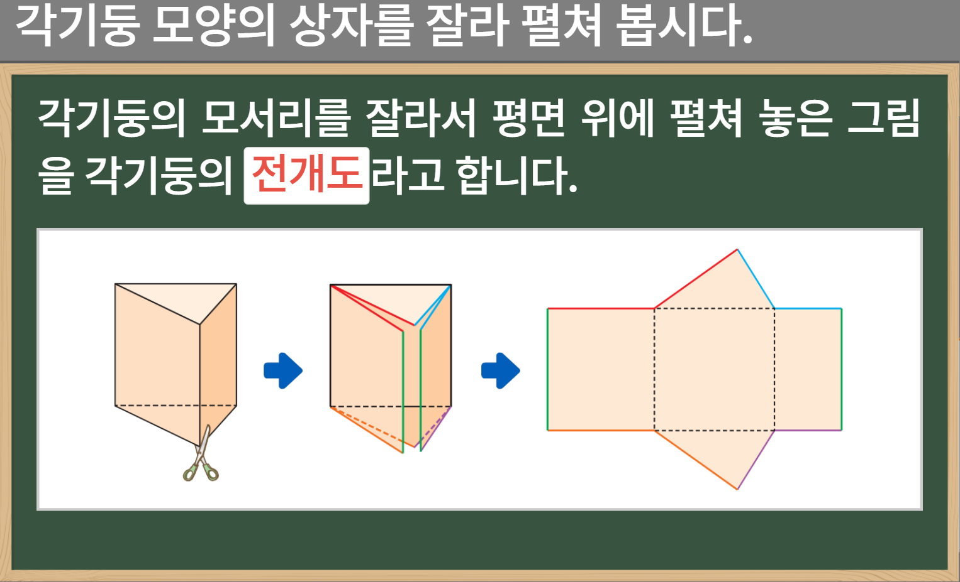

6-1
2. 각기둥과 각뿔
suh_0601_02_0005_201_2
05 각기둥의 전개도를 알아볼까요
수정사항
1 | 대발문 앞 연필 아이콘 추가
2 | 개념정리박스 디자인 수정 – 비고 참고
3 | 개념정리 빈칸 디자인 수정 – 비고 참고
4 | 말풍선, 캐릭터 추가
5
1
2
3
4
전개도는 어느 모서리를 자르는가에 따라
여러 가지 모양이 나올 수 있어요.
https://cdata2.tsherpa.co.kr/tsherpa/MultiMedia/Flash/2020/curri/index.html?flashxmlnum=yuni4856&classa=A8-C1-41-MM-MM-04-03-03-0-0-0-0&classno=MM_41_04/suh_0401_02_0003/suh_0401_02_0003_201_2.html

Slide 10

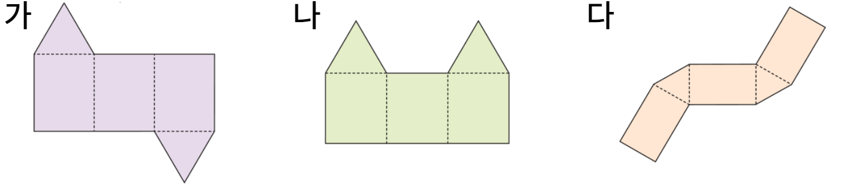
6-1
2. 각기둥과 각뿔
suh_0601_02_0005_202_1
05 각기둥의 전개도를 알아볼까요
삼각기둥의 전개도를 알아봅시다.
Θ Description & Function
기존 개발물 그림 그대로 사용
물음 1
물음 2
물음 3
를 사용하여 삼각기둥을 만들어 보세요.
1
2
2
2

Slide 11

6-1
2. 각기둥과 각뿔
suh_0601_02_0005_202_1
05 각기둥의 전개도를 알아볼까요
삼각기둥의 전개도를 알아봅시다.
Θ Description & Function
답 칸 클릭하면 답 나타남. 정답 확인 버튼은 정답 가리기로 토글됨.
물음 1
물음 2
물음 3
삼각기둥을 만들 수 있는 전개도는 어느 것인가요?
가, 다
1

Slide 12
6-1
2. 각기둥과 각뿔
suh_0601_02_0005_202_1
05 각기둥의 전개도를 알아볼까요
삼각기둥의 전개도를 알아봅시다.
Θ Description & Function
답 칸 클릭하면 답 나타남. 정답 확인 버튼은 정답 가리기로 토글됨.
물음 1
물음 2
물음 3
삼각기둥을 만들 수 없는 전개도를 찾고, 그 이유를 말해 보세요.
나
,
접었을 때 밑면이 겹칩니다.
1

Slide 13
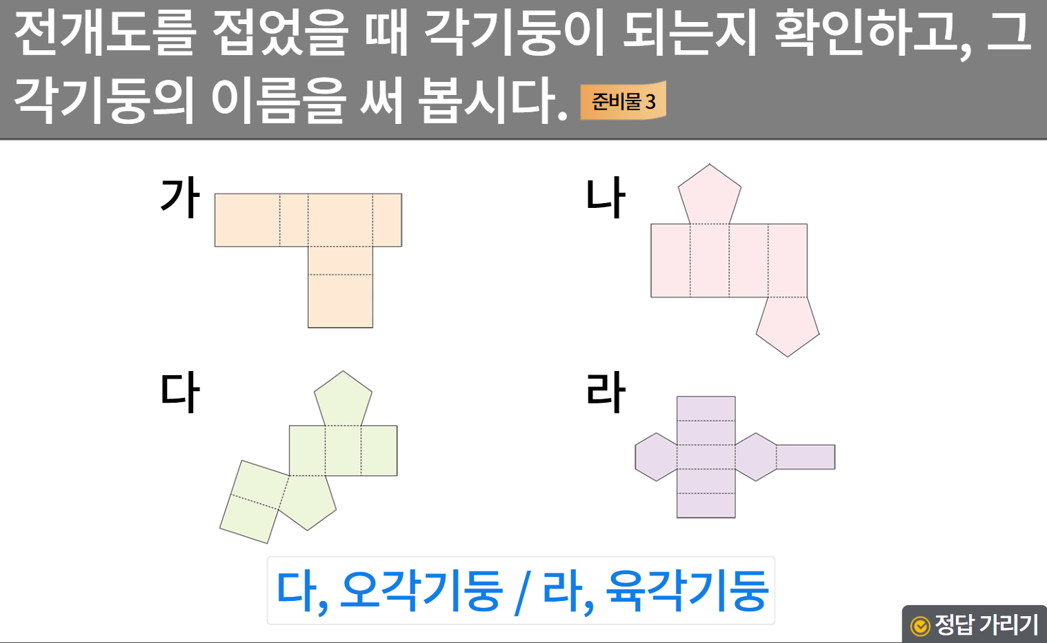

6-1
2. 각기둥과 각뿔
suh_0601_02_0005_203_1
05 각기둥의 전개도를 알아볼까요
수정사항
1 | 대발문 앞 연필 아이콘 추가
2 | 준비물3 약물 디자인 수정
3 | 정답확인 버튼 디자인 수정 정답 확인 > 정답 가리기로 토글됨
4
5
6
1
2
준비물 3
3

Slide 14
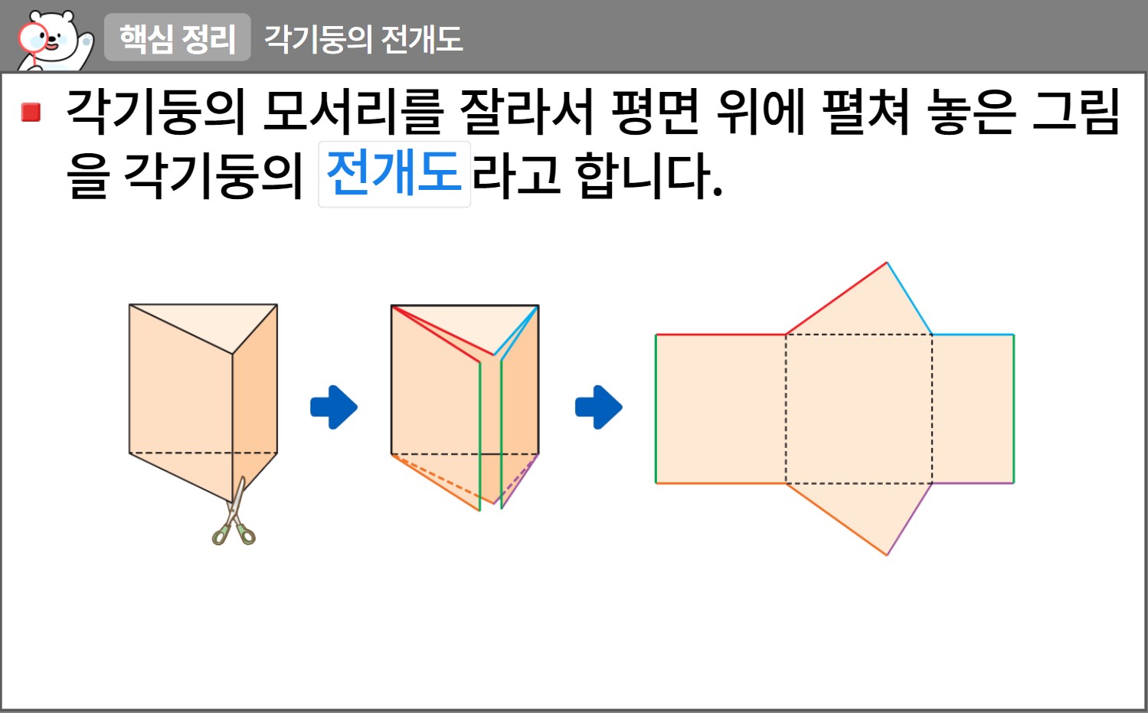
6-1
2. 각기둥과 각뿔
suh_0601_02_0005_301_1
05 각기둥의 전개도를 알아볼까요
1
수정사항
1 | 핵심정리 페이지 디자인 수정
2 | 블릿 디자인 수정
3
4
5
2
https://cdata2.tsherpa.co.kr/tsherpa/MultiMedia/Flash/2020/curri/index.html?flashxmlnum=yuni4856&classa=A8-C1-41-MM-MM-04-03-04-0-0-0-0&classno=MM_41_04/suh_0401_02_0004/suh_0401_02_0004_301_1.html

Slide 15
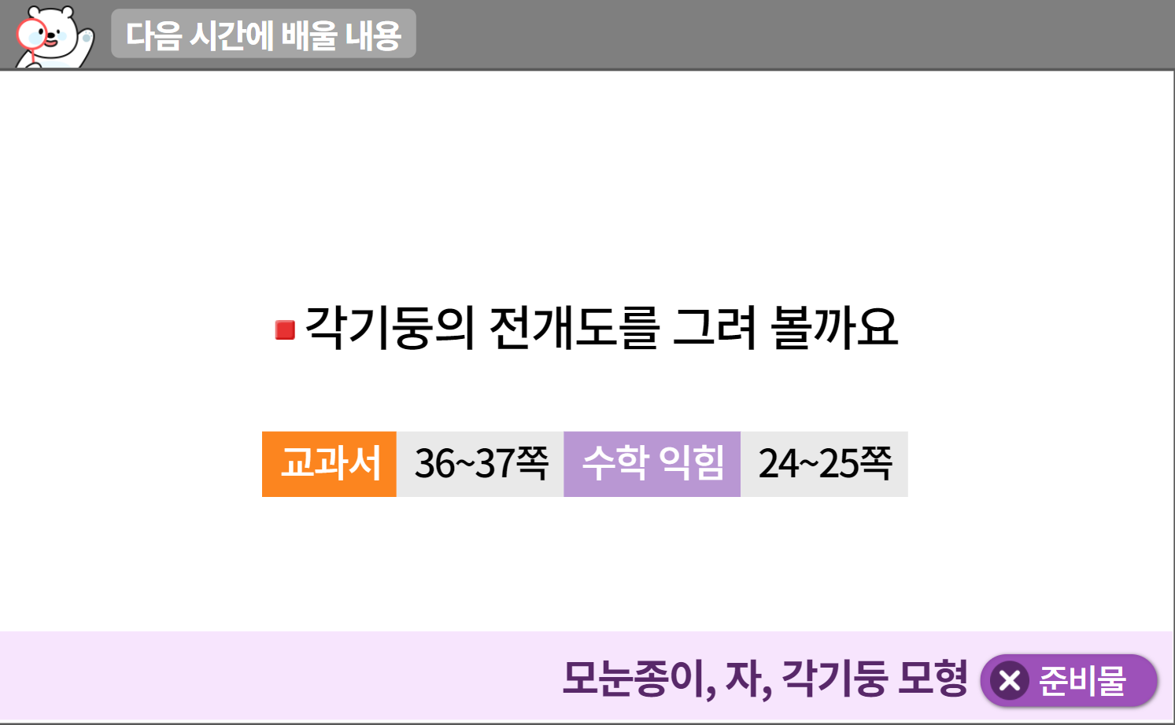
6-1
2. 각기둥과 각뿔
suh_0601_02_0005_302_1
05 각기둥의 전개도를 알아볼까요
수정사항
1 | 다음 시간에 배울 내용 페이지 디자인 수정
2 | 우측 상단 텍스트 추가 수학 36~37쪽 수학 익힘 24~25쪽
3 | 삭제
4 | 준비물 약물 및 팝업박스 디자인 수정 (비고 참고)
5
1
2
3
4
http://cdata.tsherpa.co.kr/tsherpa/MultiMedia/Flash/2020/curri/index.html?flashxmlnum=soboro2&classa=A8-C1-62-KK-KA-02-03-04-0-0-0-0&classno=AA_SAMPLE/nproto_sample/DA/nproto_cmn_912.html

Slide 16

6-1
2. 각기둥과 각뿔
suh_0601_02_0005_401_1
05 각기둥의 전개도를 알아볼까요
수정사항
1 | 확인 문제 게이트 페이지 수정
2
3
4
5

Slide 17
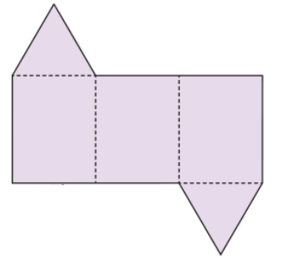
6-1
2. 각기둥과 각뿔
suh_0601_02_0005_401_1
05 각기둥의 전개도를 알아볼까요
수정사항
기존 1,2번은 2, 4번에 넣고 1번, 3번, 5번 문제 신규 추가 확인문제 디자인 수정 (비고란 링크 참고, 이하 공통) 그림 출처: suh_0601_02_0005_202_1 (https://cdata2.tsherpa.co.kr/tsherpa/MultiMedia/Flash/2019/curri/TSV56.html?flashxmlnum=yuni4856&classa=A8-C1-61-MM-MM-03-03-04-0-0-0-0&classno=MM_61_03/suh_0601_02_0005/suh_0601_02_0005_202_1.html )
1 | 답 칸 클릭하면 답 나타남. 정답 확인 버튼은 정답 가리기로 토글됨.
2
3
4
5
문제 1
문제 2
문제 3
문제 4
문제 5
각기둥의 모서리를 잘라서 평면 위에 펼쳐 놓은 그림을 무엇이라고 하는지 구하시오.
전개도
2
http://cdata.tsherpa.co.kr/tsherpa/MultiMedia/Flash/2020/curri/index.html?flashxmlnum=soboro2&classa=A8-C1-62-KK-KA-02-03-04-0-0-0-0&classno=AA_SAMPLE/nproto_sample/DA/nproto_cmn_914.html

Slide 18
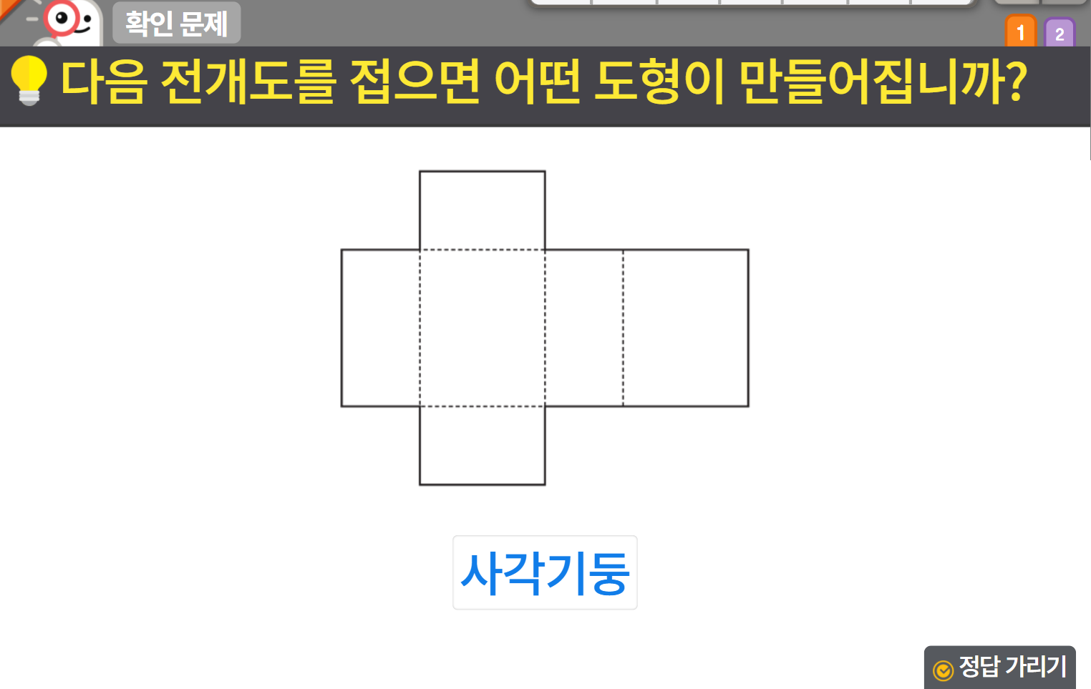

6-1
2. 각기둥과 각뿔
suh_0601_02_0005_401_1
05 각기둥의 전개도를 알아볼까요
수정사항
기존 1,2번은 2, 4번에 넣고 1번, 3번, 5번 문제 신규 추가
1 | 발문 앞 블릿 디자인 수정
2 | 정답 확인>정답 가리기로 토글됨
3 | →만들어지는지 구하시오.
4
5
3
1
2

Slide 19
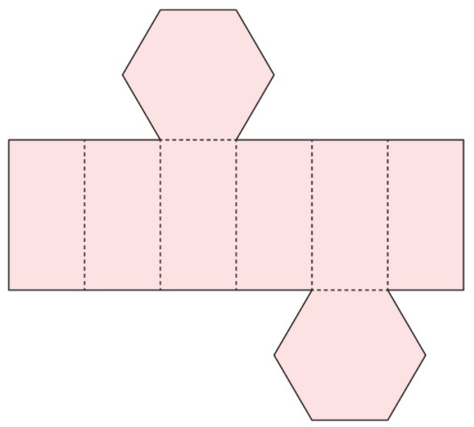
6-1
2. 각기둥과 각뿔
suh_0601_02_0005_401_1
05 각기둥의 전개도를 알아볼까요
수정사항
그림 출처: suhi_0601_02_0005 4번 (https://cdata2.tsherpa.co.kr/tsherpa/MultiMedia/Flash/2019/curri/TSV56JR.html?flashxmlnum=yuni4856&classa=A8-C1-61-MM-MM-03-03-04-0-0-0-0&classno=MM_61_03/suhi_0601_02/suhi_0601_02_0005.html )
1 | 그림 발주(삼각기둥 전개도, 삼각기둥 컬러로)
2 | 답 칸 클릭하면 답 나타남. 정답 확인 버튼은 정답 가리기로 토글됨.
3
4
5
문제 1
문제 2
문제 3
문제 4
문제 5
다음 전개도를 접으면 어떤 도형이 만들어지는지 구하시오.
육각기둥
2

Slide 20
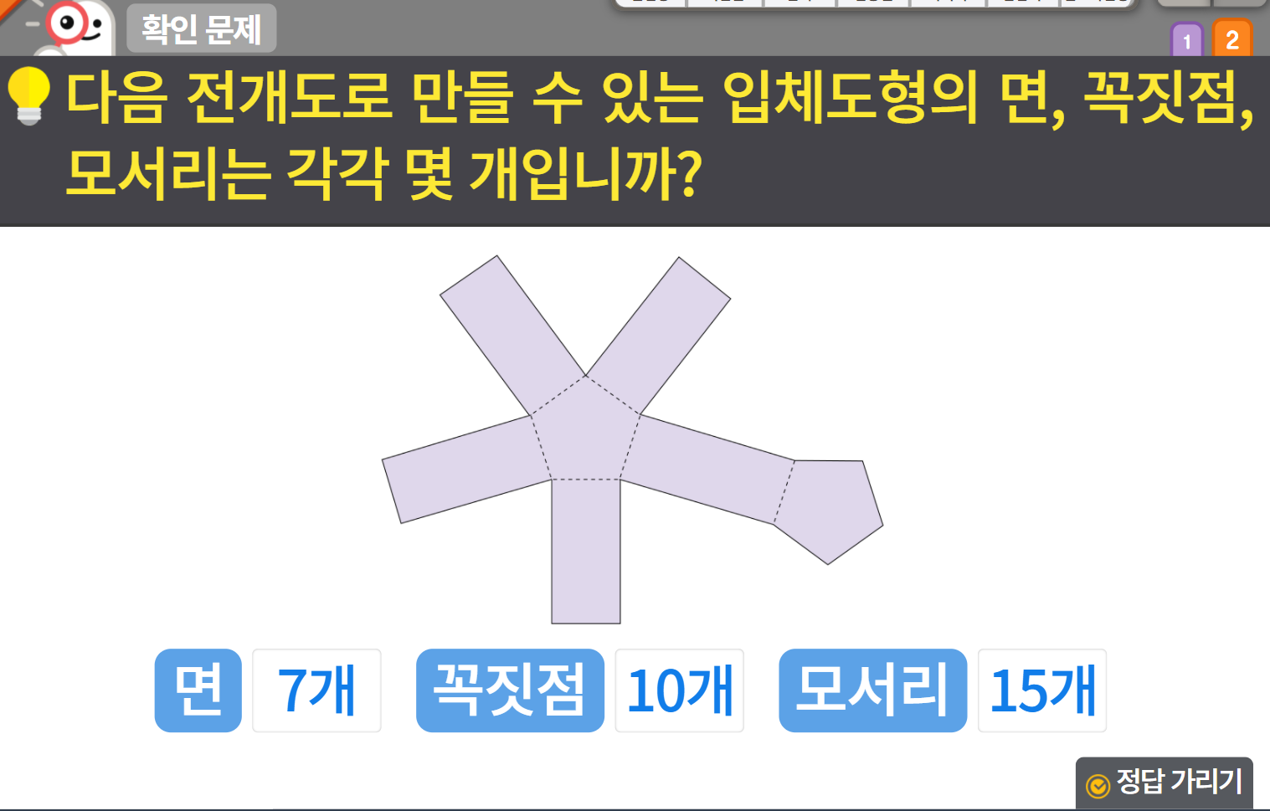
6-1
2. 각기둥과 각뿔
suh_0601_02_0005_401_1
05 각기둥의 전개도를 알아볼까요
수정사항
기존 1,2번은 2, 4번에 넣고 1번, 3번, 5번 문제 신규 추가
1 | 발문 앞 블릿 디자인 수정
2 | 면, 꼭짓점, 모서리 약물 디자인 수정
3 | 정답 확인>정답 가리기로 토글됨
4 | →몇 개인지 구하시오.
5
1
4
2
3

Slide 21

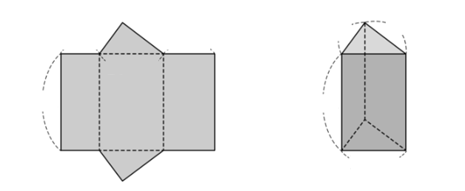
6-1
2. 각기둥과 각뿔
suh_0601_02_0005_401_1
05 각기둥의 전개도를 알아볼까요
수정사항
그림 출처: 티셀파 단원평가 6학년 1학기 2단원 5회 19번
1 | 첨부이미지 수정하여 사용. 텍스트는 따로 써주세요.
2 | 답 칸 클릭하면 답 나타남. 정답 확인 버튼은 정답 가리기로 토글됨.
3
4
5
문제 1
문제 2
문제 3
문제 4
문제 5
전개도를 접어 각기둥을 만들었습니다. 안에 들어갈 알맞은 수를 써넣으시오.
8
cm
1
6 cm
6
cm
8 cm
10 cm
15 cm
15
cm
10 cm
2
삽화 파일명 | 첨부이미지 | 6년전과-2-019.ai

